Slide 1

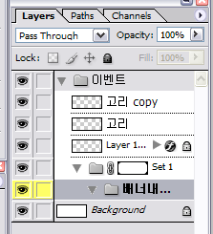
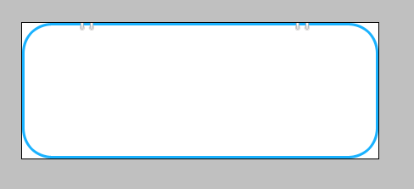
메인 이벤트 배너
420X160
이 레이어 폴더에
배너 디자인 해주시면됩니다.
*PSD 파일 첨부합니다.

Slide 2
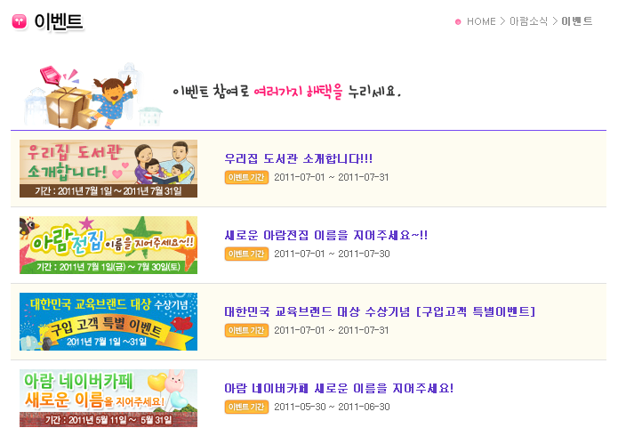
서브 이벤트 배너
200X65

Slide 3
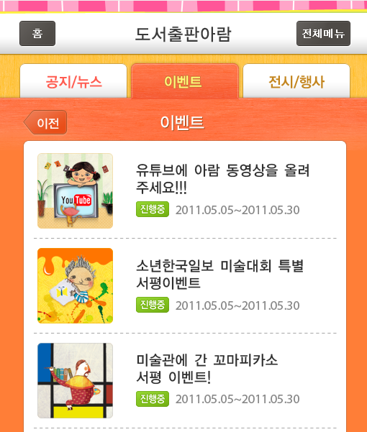
모바일 이벤트 배너
105X
105

